Slide 1
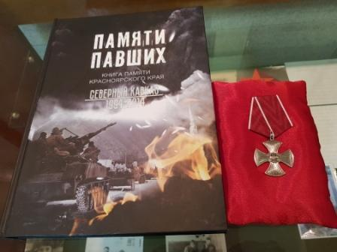
МУНИЦИПАЛЬНОЕ БЮДЖЕТНОЕ ОБЩЕОБРАЗОВАТЕЛЬНОЕ УЧРЕЖДЕНИЕ
«СРЕДНЯЯ ШКОЛА « 32»

Slide 2
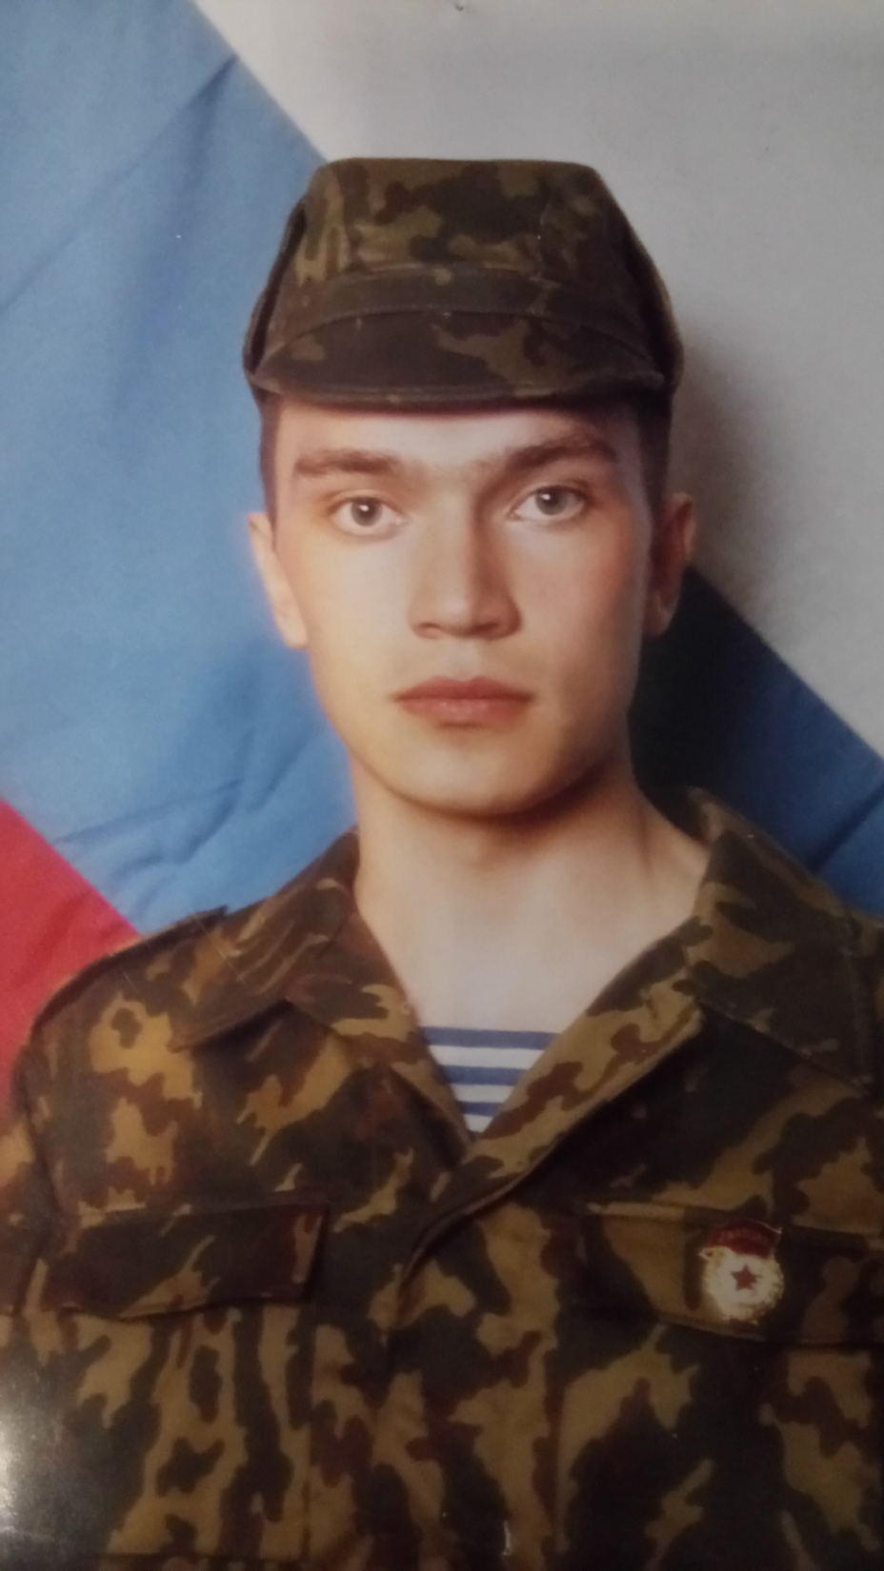
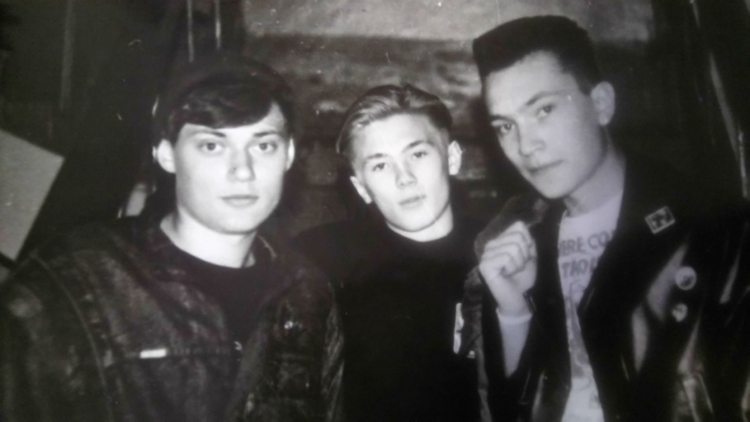
Атланов Алексей Юрьевич.
Родился 9 апреля 1976 года в городе Медногорске. В 1980 году с семьей переехал в Красноярский край, где в городе Кайеркане пошел в среднюю школу № 32 и закончил ее в 1993г.
Алексей увлекался музыкой, в школе проводил дискотеки. Был активным и жизнерадостным человеком.
До призыва в армию работал на Надеждинском металлургическом заводе – аппаратчиком.

Slide 3
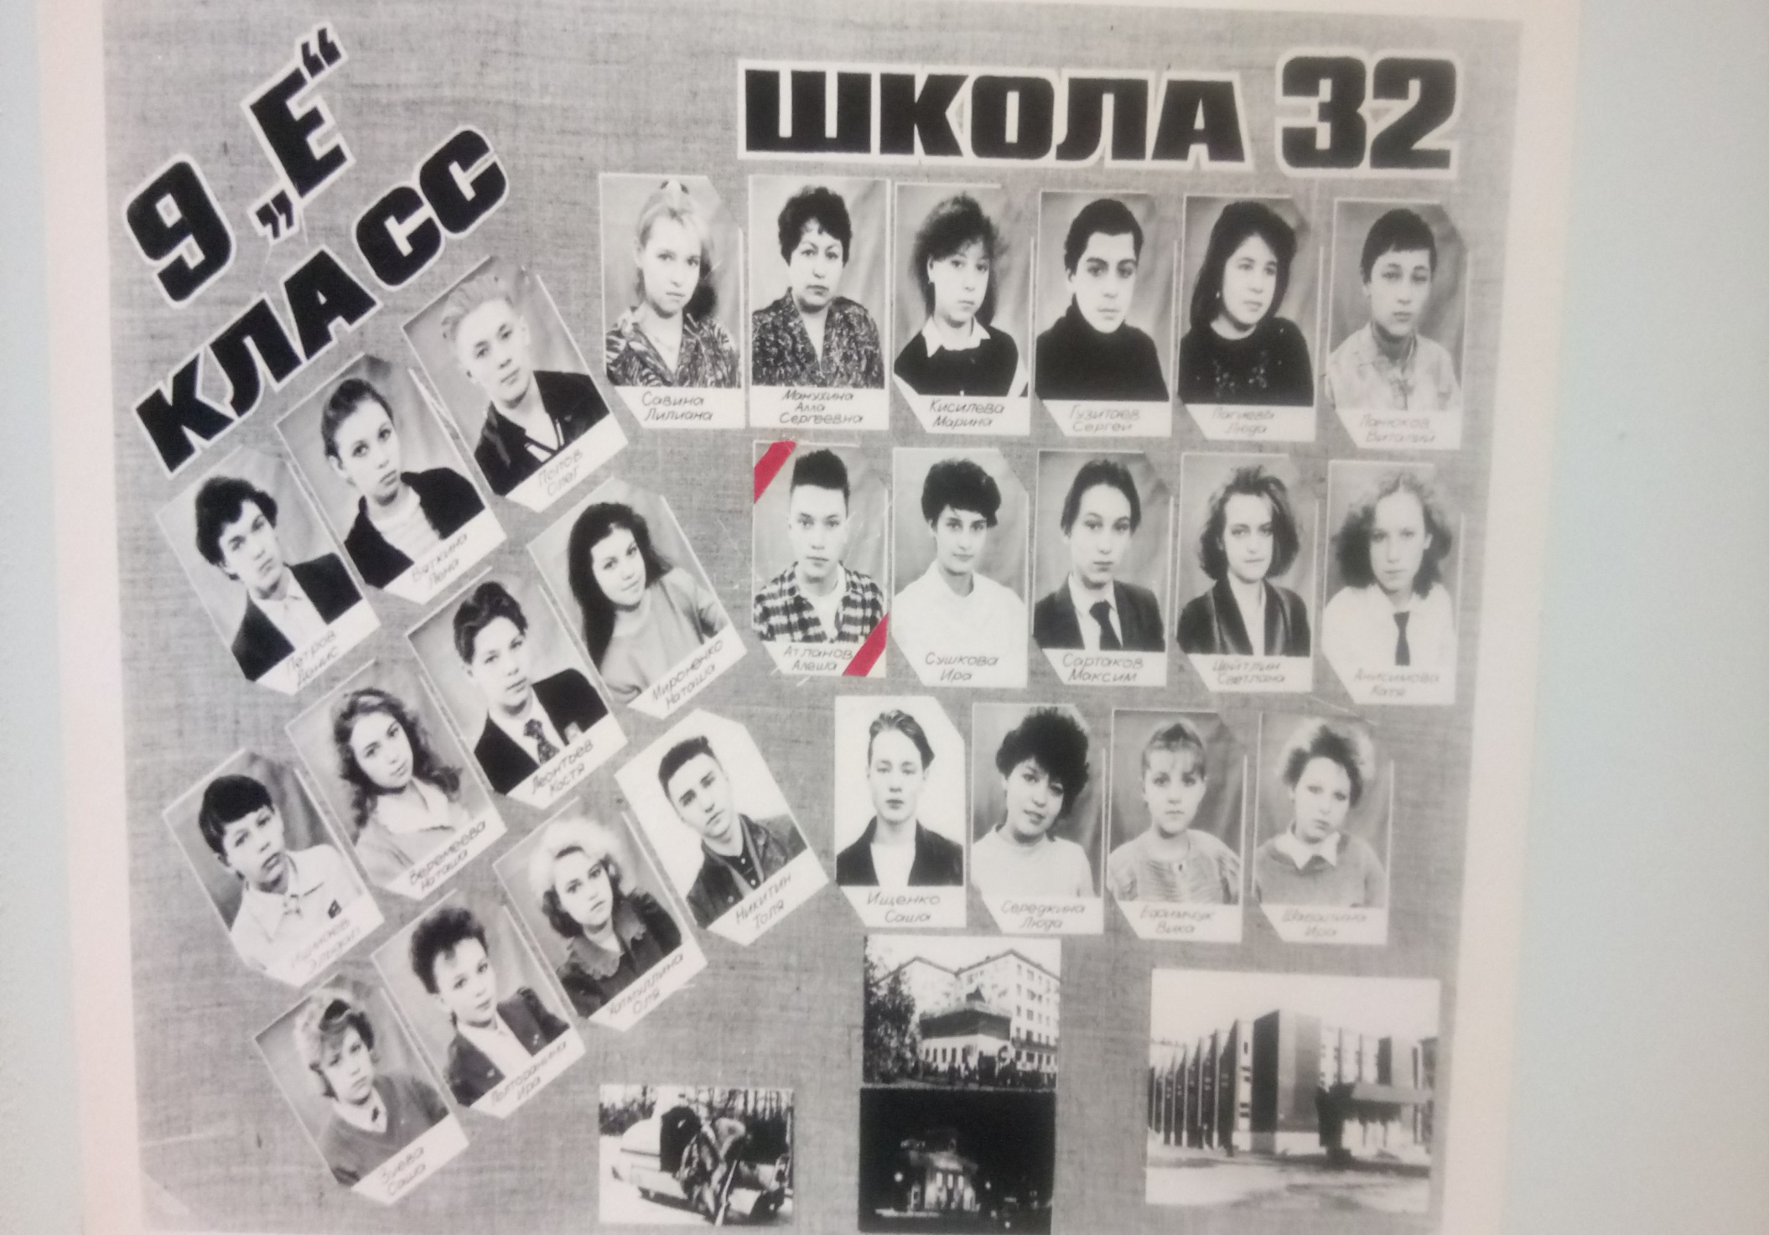

Slide 4
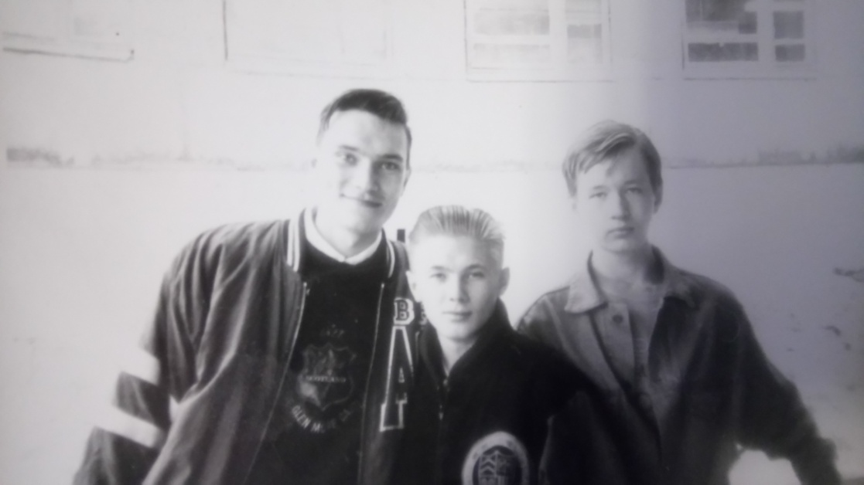
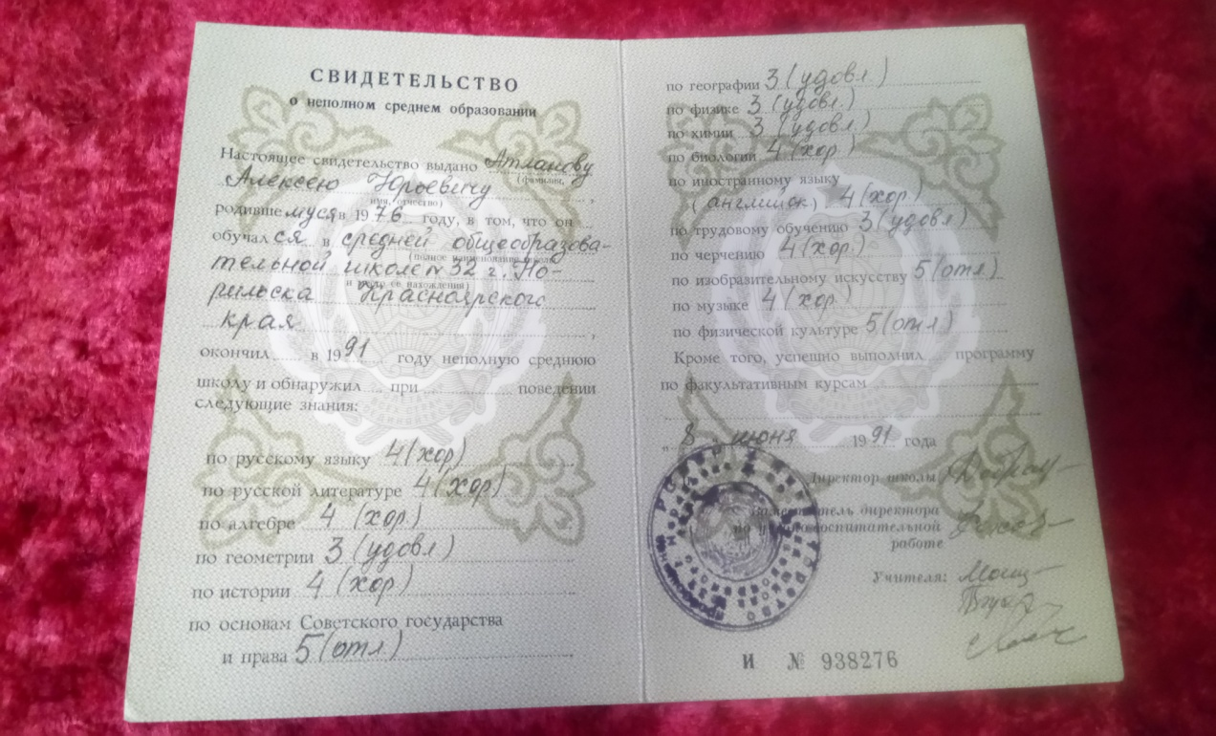
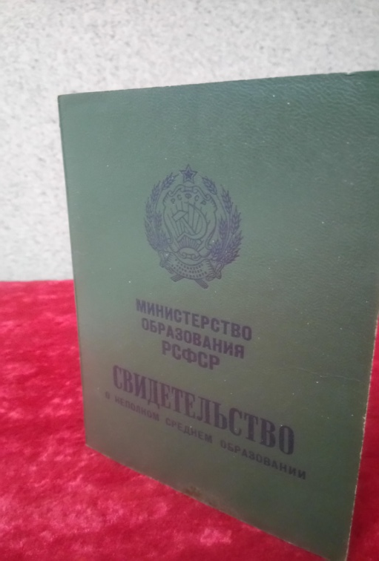
После службы в армии Алексей
планировал поступить в
юридический институт.

Slide 5
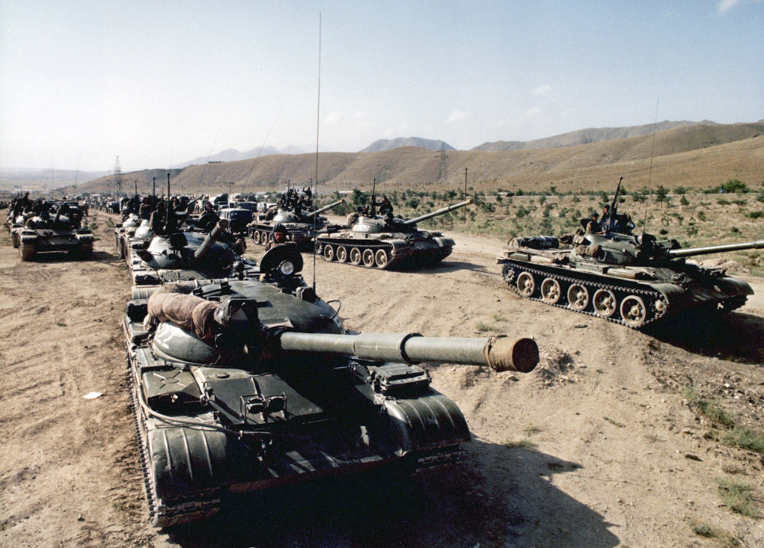
13 июня 1994 года Алексея призвали в армию. Служил в 104-й гвардейской воздушно-десантной дивизии города Ульяновска. Во время службы младший сержант Атланов принимал участие в совместных российско-американских учениях. В декабре 1994 года Алексей попал в Чечню командиром боевой машины десанта.

Slide 6
23 декабря 1994 года на подступах к городу Аргун пересекая железнодорожную насыпь десантники попали под огонь вражеских танков и гаубиц Д-30. Пространство до насыпи и после неё хорошо простреливалось с высоты. Одна за другой вспыхивали боевые машины. Но полк продолжал атаку. Бой был очень тяжелый.
Выписка из "Рабочей тетради оперативной группы за 23.12.1994: "00:15. Командир 104 ВДД: Преодолел железнодорожную насыпь вправо и влево на 100-150 м, вперёд на 150-200 м. Встретил огонь 4 танков, 2 орудий и миномётов. Раненых - 19. Тяжелораненых - 2. Сгорели в БМД - 5. Подбито БМД - 2. Танков – 3.

Slide 7
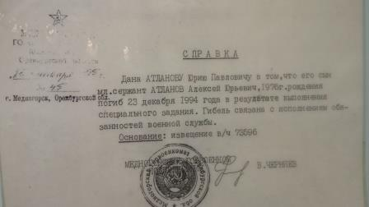
Выписка из "Рабочей тетради оперативной группы за 23.12.1994: "00:15. Командир 104 ВДД: Преодолел железнодорожную насыпь вправо и влево на 100-150 м, вперёд на 150-200 м. Встретил огонь 4 танков, 2 орудий и миномётов. Раненых - 19. Тяжелораненых - 2. Сгорели в БМД - 5. Подбито БМД - 2. Танков – 3.
В одном из сгоревших БМД (боевая машина десанта) находился младший сержант Атланов Алексей Юрьевич. Алексей героически погиб в бою защищая конституционный порядок Российской Федерации.

Slide 8
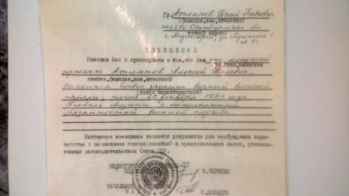
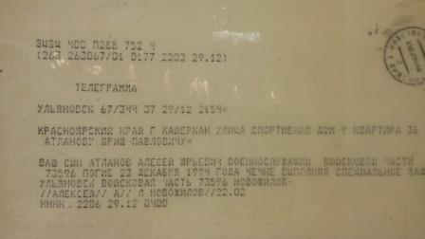
Документы подтверждающие гибель Алексея.

Slide 9
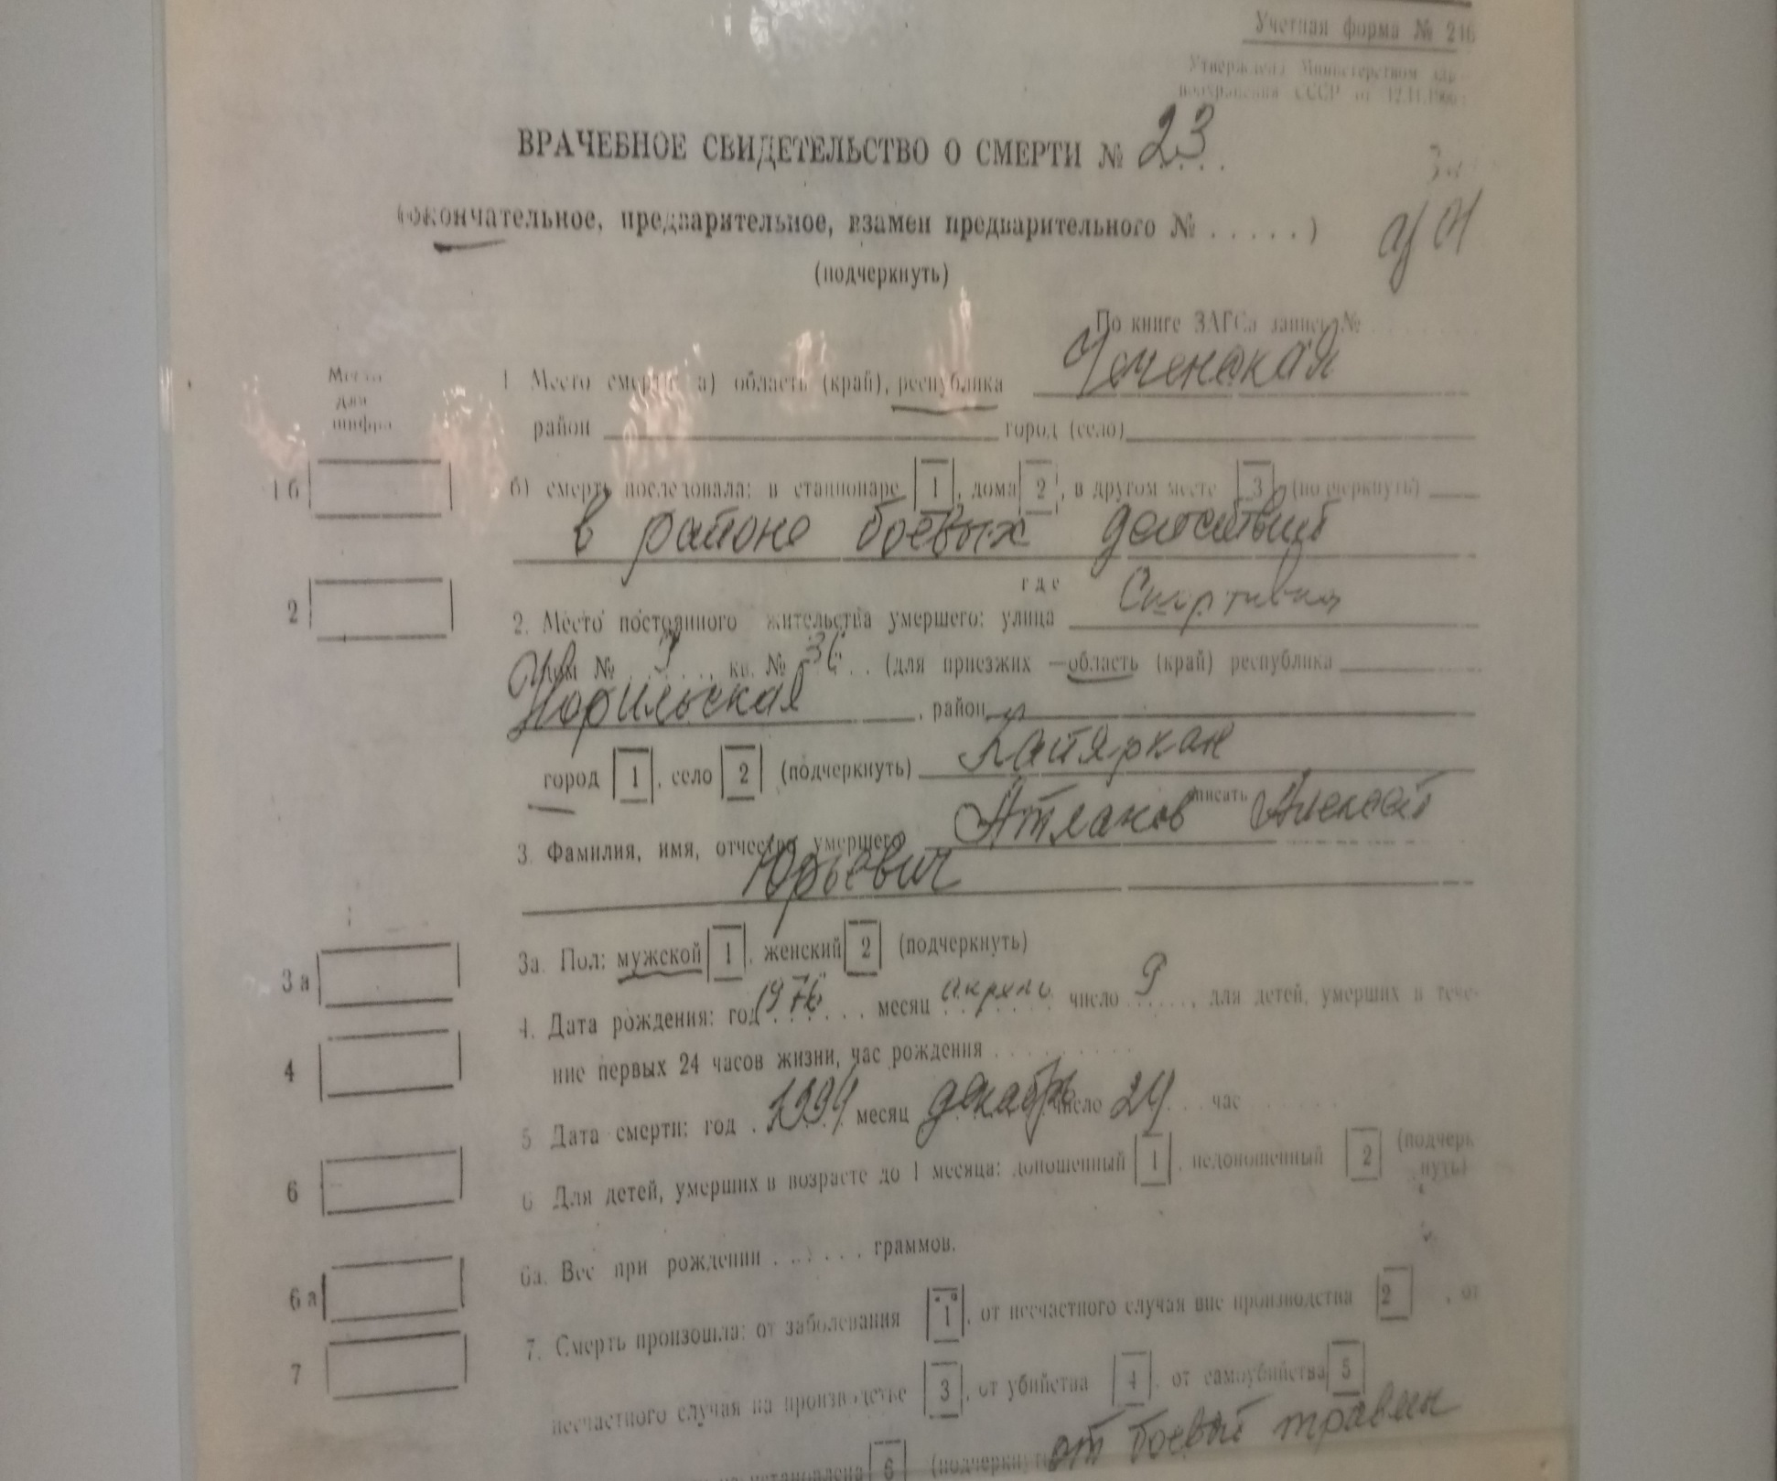

Slide 10
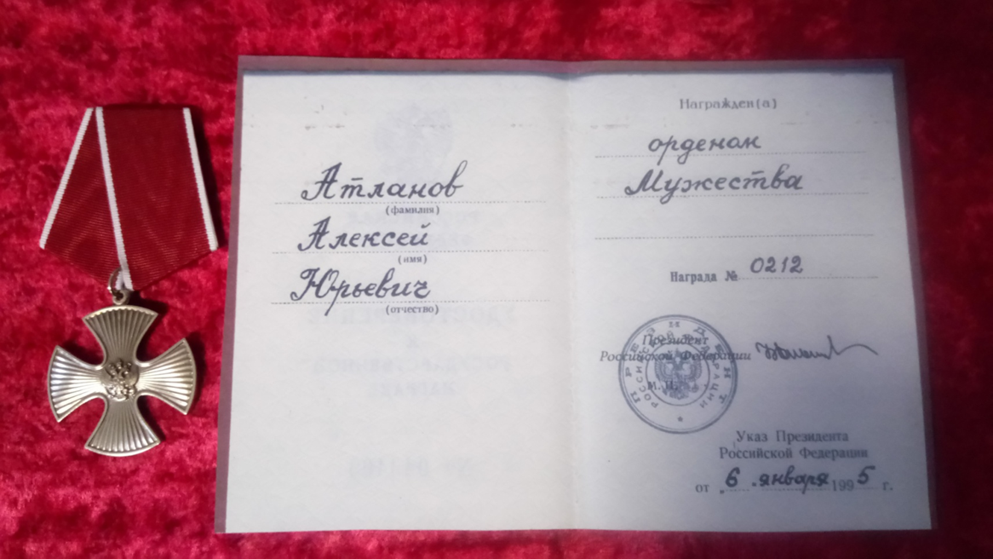
За свое мужество и отвагу Указом президента от 6 января 1995 года сержант Атланов награжден орденом Мужества под номером 0212.

Slide 11
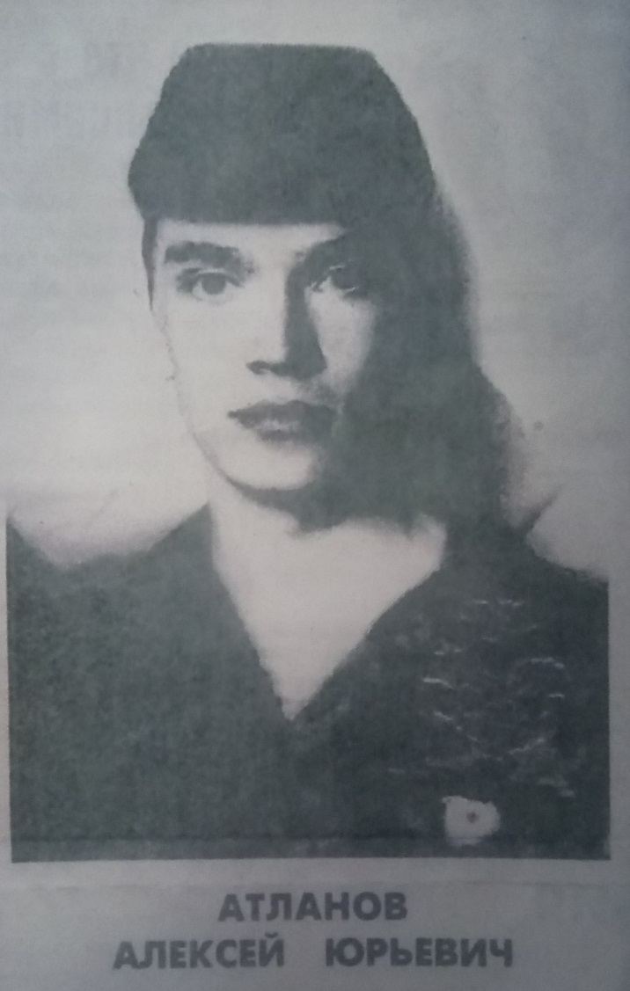
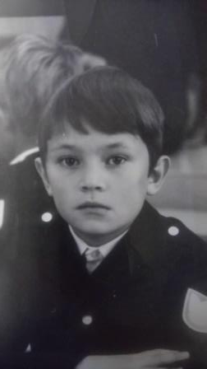
Время героев, обычно ты кажешься прошлым:
Главные битвы приходят из книг и кино,
Главные даты отлиты в газетные строки
Главные судьбы историей стали давно.
Жизнь героя не знает предела,
Средь живых он остался живой.
Песня грянула и загремела,
Знамя вспыхнуло над головой.

Slide 12
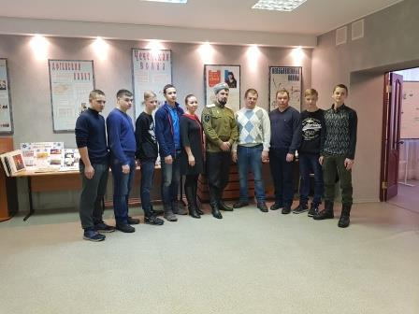
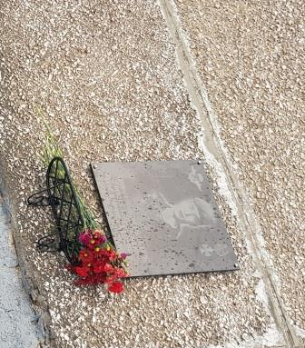
11 ноября 2017 года, в нашей школе была открыта мемориальная доска, памятный знак, который вновь и вновь будет напоминать нам о войне, о гибели людей, о материнском, человеческом горе…..

Slide 13
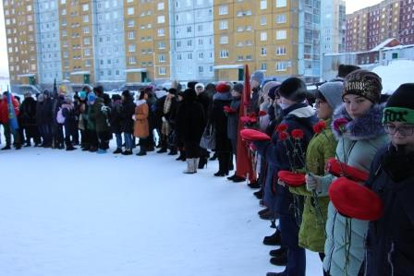
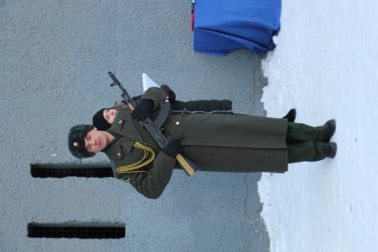
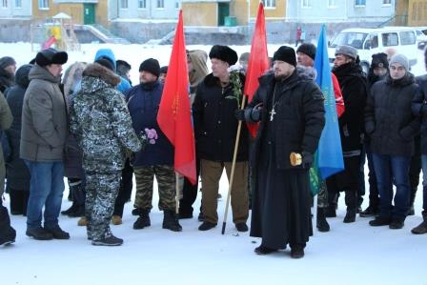

Slide 14
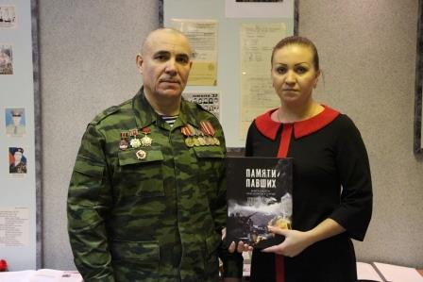
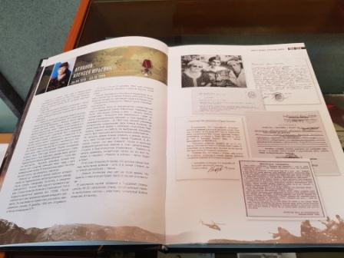
Подарок музею от Союза ветеранов Афганской войны и локальных конфликтов г.Норильска -книга «Памяти павших…»

Slide 15
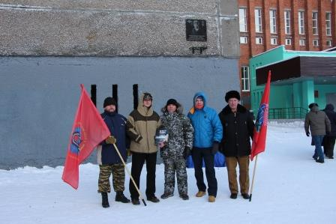
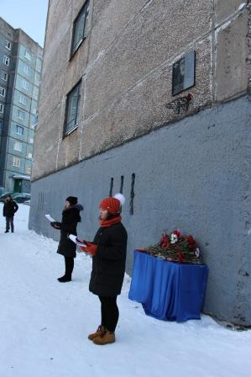
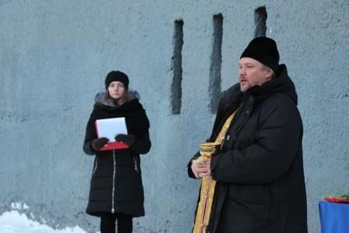
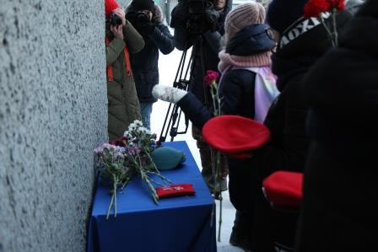
Смелых узнают всегда в бою,
В горе проверяется герой.
Умирая, не умрет герой.
Мужество останется в веках.
Имя прославляй свое борьбой,
Чтоб оно не молкло на устах!

